Slide 1
Вртић Лептирић
Дечја недеља
Загрљај срећу значи
6.10.2018.
Крушевац

Slide 2
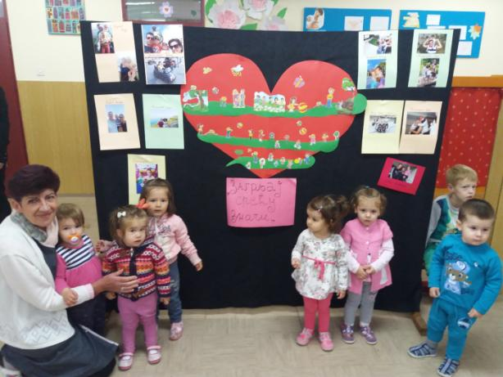
Поставка изложбе породичних слика
Загрљај срећу значи

Slide 3
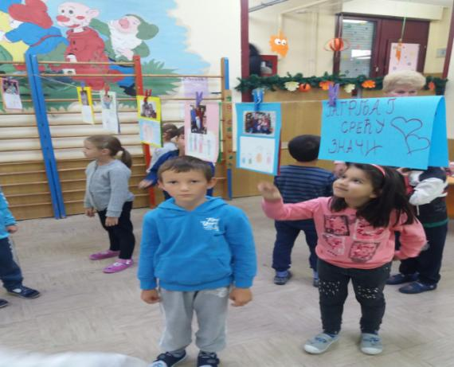
Загрљај срећу значи

Slide 4
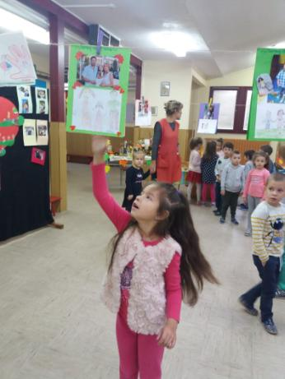
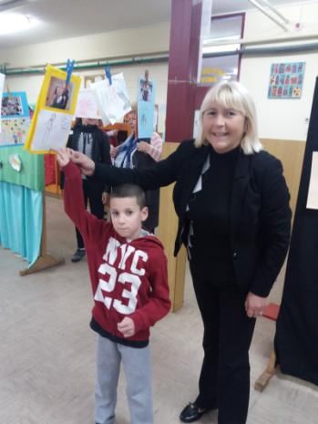
Загрљај срећу значи

Slide 5
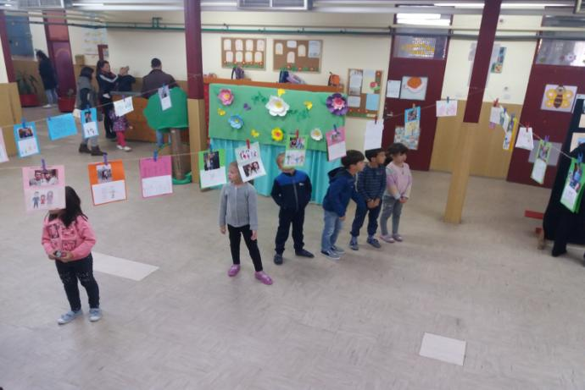
Загрљај срећу значи

Slide 6


